Slide 1



Virtual Internship Experience
Infografis Credit Risk Prediction Model
Oleh:
Silvi Kusuma Wardhani Gunawan

Slide 2

Problem Statement
Menyiapkan model prediksi credit risk menggunakan dataset yang diberikan oleh perusahaan, yang terdiri dari data pinjaman yang diterima dan ditolak.
Dataset
File :loan_data_2007_2014.csv
Jumlah baris: 466285
Jumlah kolom: 75

Slide 3
Data Preprossesing
Bersihkan data: hilangkan kolom-kolom yang tidak relevan, mengisi nilai missing value mengganti nilai NaN dengan nilai rata-rata atau nilai yang paling sering muncul, dan mengubah tipe data dari kolom-kolom yang diperlukan.
Feature engineering
Menggunakan kolom loan_status untuk digunakan sebagai predictor good/bad peminjam.Dengan kategori yaitu :
Tidak pasti : Current dan In Grace Period (dikarenakan pinjaman masih berlangsung)
Good : Fully Paid dan Does not meet the credit policy. Status:Fully Paid
Bad : yaitu kategori loan_status yang tidak termasuk dalam good/tidak pasti

Slide 4
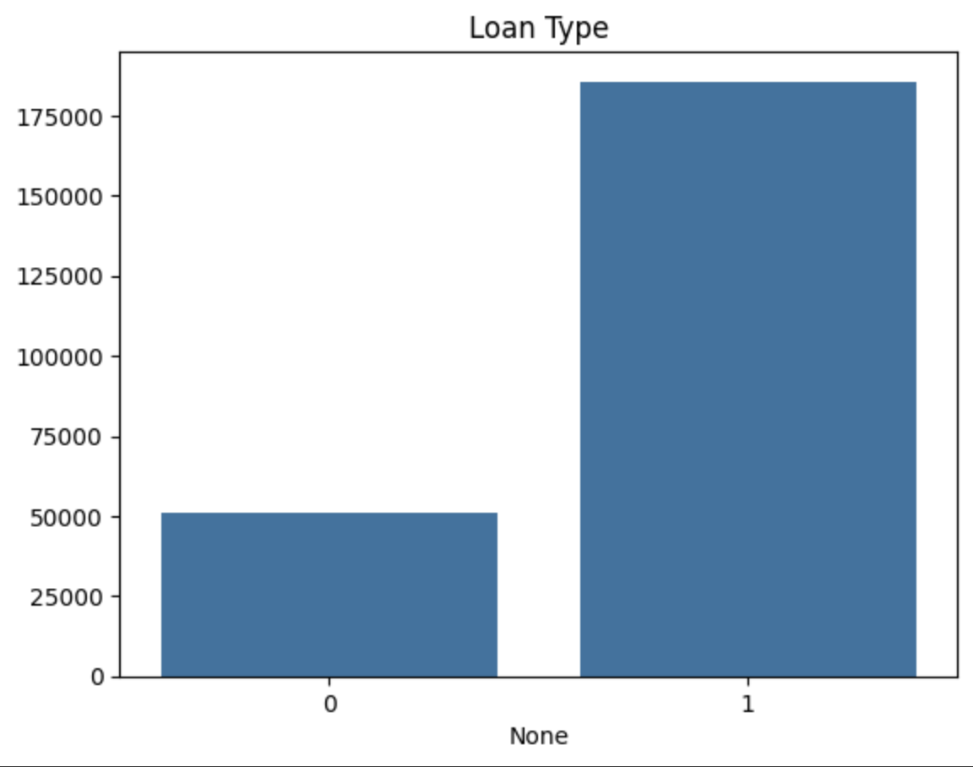
Hasil
Good :186727 (1)
Bad:52186 (0)
data good dan bad peminjam,sangat jauh jaraknya membuat data menjadi imbalance

Slide 5
Imbalance Data
penanganan ketidakseimbangan kelas (class imbalance) dilakukan dengan menggunakan metode undersampling. Dalam konteks ini, jumlah data pada kelas minoritas ('bad') disesuaikan agar seimbang dengan jumlah data pada kelas mayoritas ('good’). Metode undersampling ini menghasilkan sejumlah data kelas 'bad' sebanyak kelas 'good', yaitu count_class_0. Kemudian, data tersebut di gabungkan dengan data kelas 'good' menggunakan pd.concat.

Slide 6
Model
Untuk membuat model untuk credit risk, kami menggunakan dua metode utama: Logistic Regression dan Decision Tree. Logistic Regression merupakan metode regresi yang digunakan untuk menghasilkan kelas kategori. Dalam kasus ini, kelas kategori adalah 'good' dan 'bad'. Decision Tree merupakan metode pengambilan keputusan yang menggunakan pohon keputusan untuk menghasilkan kelas kategori.
Logistic Regression
Logistic Regression adalah model regresi yang digunakan untuk memprediksi probabilitas kejadian suatu peristiwa pada dua kategori atau lebih. Dalam kasus ini, Logistic Regression digunakan untuk memprediksi apakah suatu pinjaman akan dikategorikan sebagai 'good' atau 'bad'. Pada tahap sebelumnya, parameter model diatur menggunakan pendekatan Randomized Search Cross Validation untuk mencari kombinasi parameter terbaik yang memberikan kinerja optimal.

Slide 7
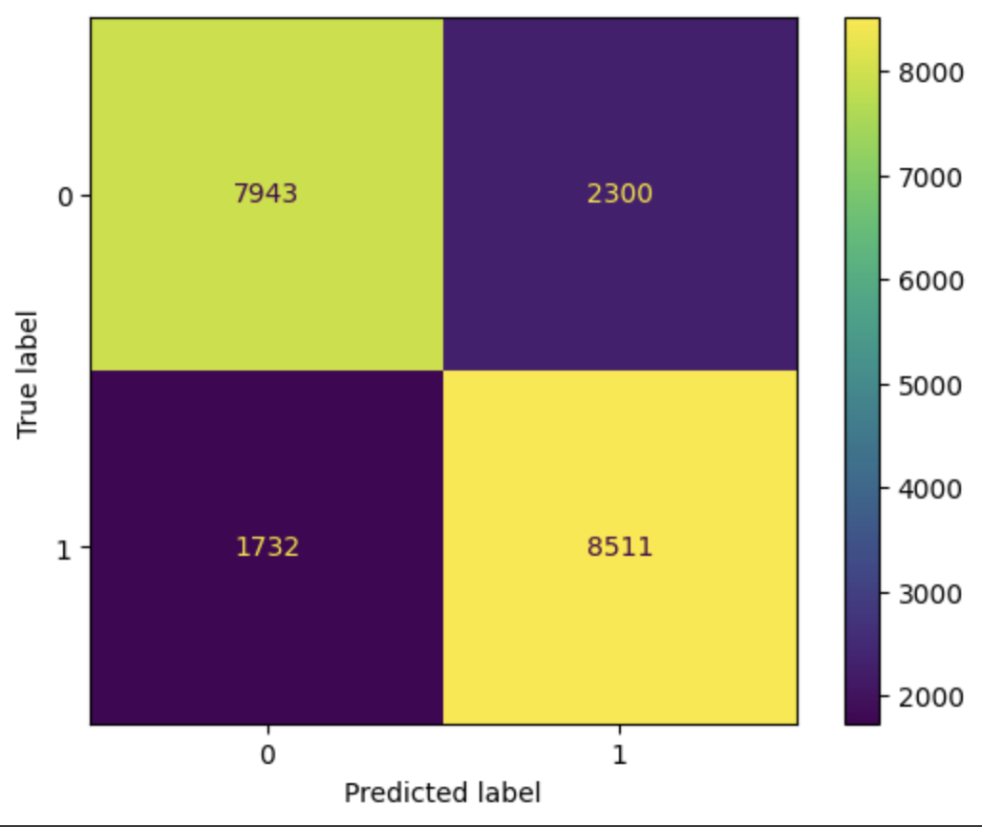
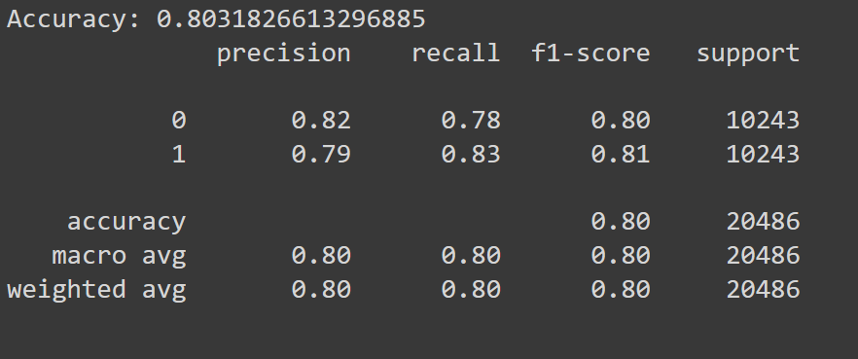
Evaluasi Model
Confusion matrix
Akurasi model logistic regression 80%

Slide 8
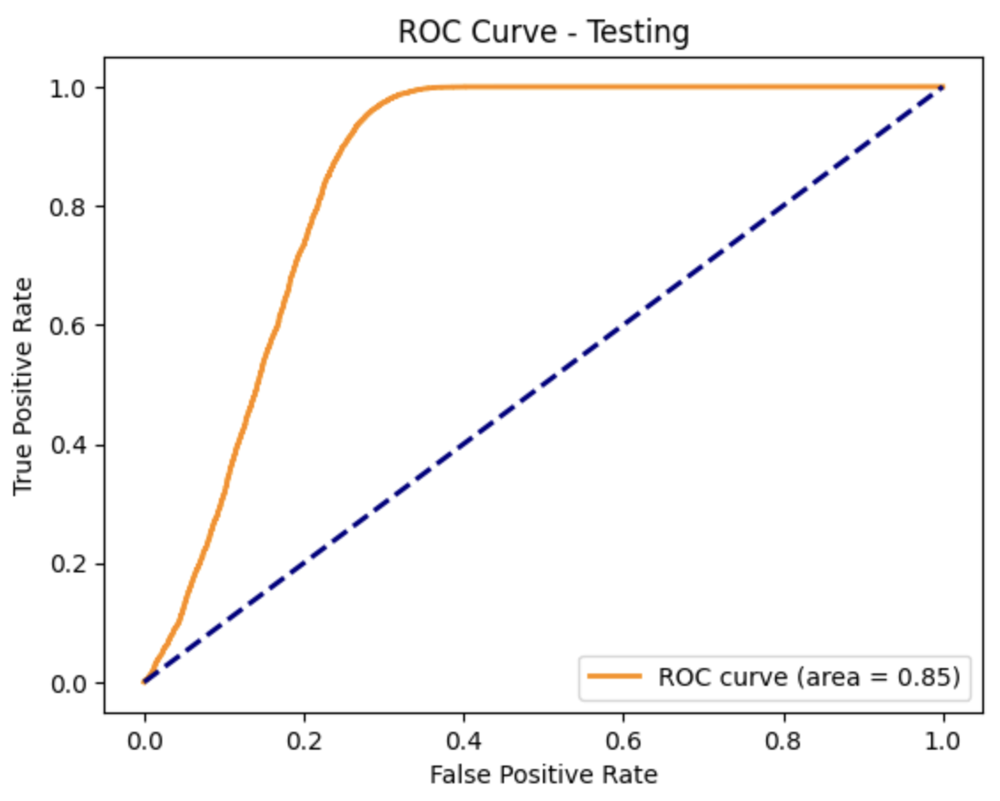
Evaluasi Model
ROC & AUC
AUC=0.85

Slide 9
Decision Tree
Decision Tree merupakan model yang menggunakan struktur pohon keputusan untuk mengambil keputusan berdasarkan aturan yang ditentukan. Pohon keputusan ini dibentuk dengan mengelompokkan data menjadi kelompok yang semakin kecil berdasarkan fitur-fitur yang ada. Dalam kasus ini, Decision Tree digunakan untuk membuat keputusan apakah suatu pinjaman dikategorikan sebagai 'good' atau 'bad'. Pada tahap ini, model Decision Tree dibuat dengan kriteria entropy.

Slide 10
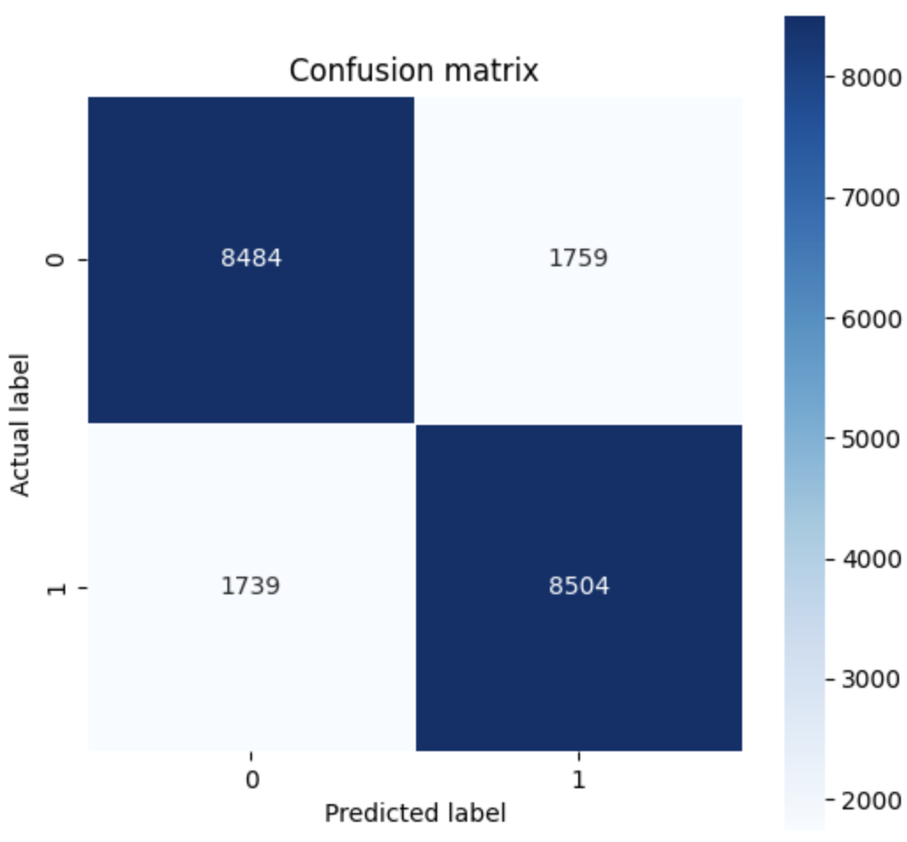
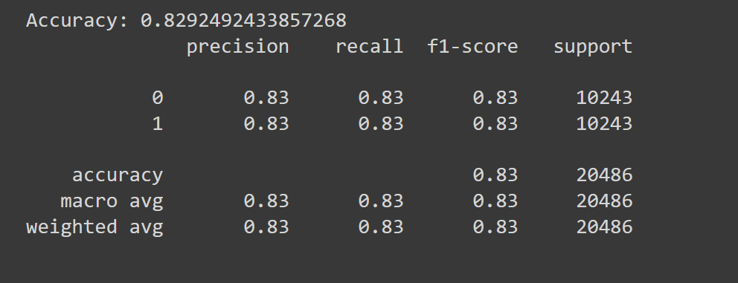
Evaluasi Model
Confusion matrix
Akurasi model logistic regression 83%

Slide 11
Kesimpulan
Setelah melakukan proses preprocessing pada dataset, diperoleh dataset dengan jumlah 466285 baris dan 75 kolom. Seluruh kolom dalam dataset telah diobservasi dan diolah dengan mengeliminasi kolom-kolom yang tidak relevan, mengisi nilai missing value, dan mengubah tipe data dari kolom-kolom yang diperlukan.lalu melakukan handling data Imbalance Seluruh dataset memiliki jumlah kelas yang tidak seimbang, yaitu jumlah 'good' lebih banyak dibandingkan kelas 'bad' dari pengelompokan kolom loan_status.Untuk mengatasi masalah data imbalance dalam pengolahan data credit risk, saya menggunakan metode undersampling. Metode ini menggabungkan data kelas 'bad' sebanyak kelas 'good’.
Model:
Logistic Regression: Setelah melakukan tuning parameter pada model Logistic Regression, didapatkan kombinasi parameter yang memberikan kinerja terbaik dengan akurasi sebesar 80%. Kurva ROC dan Confusion Matrix dapat digunakan sebagai indikator untuk menilai kinerja model.
Decision Tree: Selain Logistic Regression, kita juga menggunakan model Decision Tree dengan metrik entropy dan menemukan bahwa model ini memiliki akurasi sebesar 83%.
Hal ini menunjukkan bahwa model decision tree lebih tepat digunakan karena akurasinya yang lebih tinggi daripada logistic regression

Slide 12

Thank You!

